Slide 1
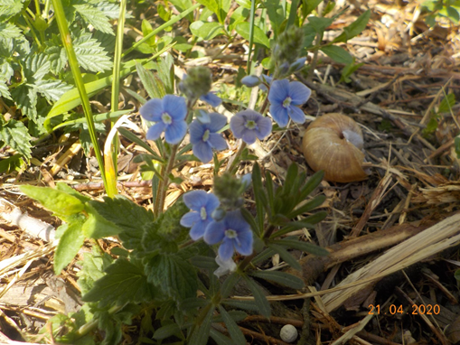
NAROVOSLOVNI DAN
Florjan Cukjati

Slide 2
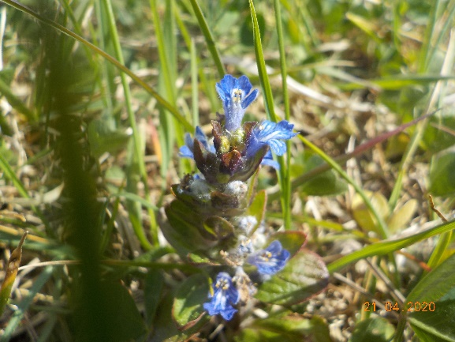
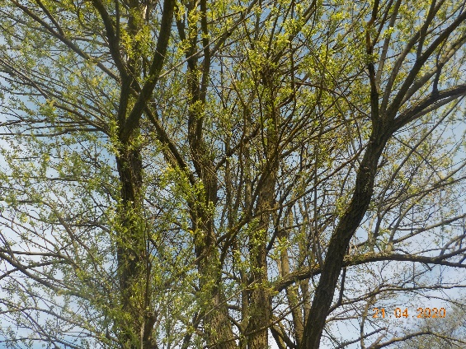
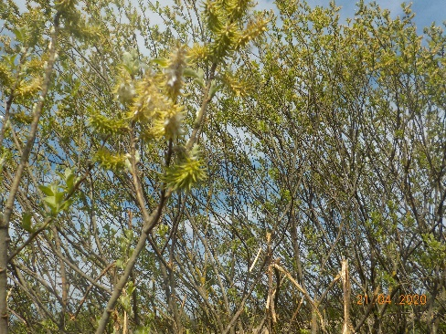
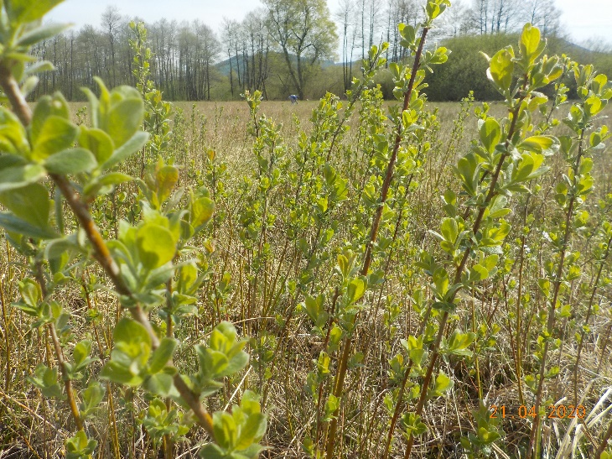
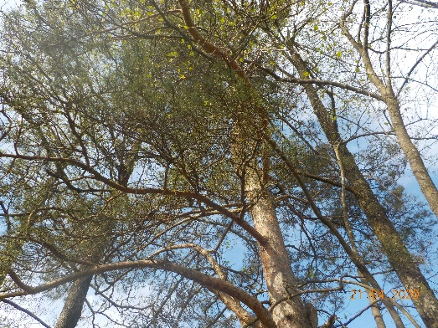
- Vrba
- Bor
- Grm
- Roža
- plevel

Slide 3
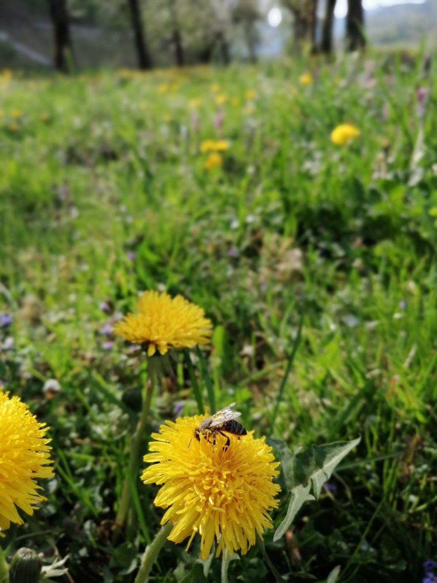
ŽIVALI
Zaradi vetrovnega dne nismo videli živali.
- ČEBELA

